Slide 1


KİM BU

Slide 2
Bir bahçeye giremezsen,
durup seyran eyleme.
Bir gönül yapamazsan,
yıkıp viran eyleme

Slide 3
Sevgi ile nefret arasında çok ince bir çizgi vardır. Birisinden nefret ediyorsanız ve bir gün onu yenemeyeceğinizi anladığınız zaman onu sevmeye başlarsınız. Ve yine birisini seviyorsanız ve bir gün onu yenebileceğinizi düşündüğünüz zaman ondan nefret etmeye başlarsınız.

Slide 4
Sevgide güneş gibi ol, dostluk ve kardeşlikte akarsu gibi ol, hataları örtmede gece gibi
ol, tevazuda toprak gibi ol, öfkede ölü gibi ol, her ne olursan ol, ya olduğun gibi görün, ya göründüğün gibi ol.

Slide 5
Yanında olduğum zaman değerimi bilmezsen, değerimi bildiğin gün beni yanında bulamazsın!

Slide 6
Biyolojik savaşlarda ölmez bir çocuk, asıl sevgisiz kalınca ölür. Ve “git başımdan çocuk!”tan sonra binip giderler uçan halılarına çocuklar.

Slide 7
Keşke şöyle yapsaydım belki severdi deme. O senin için ne yaptı da sevdin sanki? Akıl işi değil, gönül sevdi mi gerisi bahane.

Slide 8
Sevgi, kalplerin birbirine yakınlaşması ve ruhların ünsiyetidir.

Slide 9
En sahici dostluklar ortak varlıklar üzerine değil, ortak yoksunluklar üzerine kurulanlardır.

Slide 10
Kendinin ne olduğunu bilen insan, bazı kendini bilmezlerin, onun hakkında söylediklerinden etkilenmez.

Slide 11
Önyargıları yok etmek, atom çekirdeğini parçalamaktan daha zordur.

Slide 12
Sevilenin kusurlarını hoş görmeyen sevmiyor demektir.

Slide 13
Bir insanı doyurmak istiyorsanız, ona balık verin; aç kalmamasını istiyorsanız ona balık tutmayı öğretin.

Slide 14
Zulmü alkışlayamam, zalimi asla sevemem gelenin keyfi için geçmişe kalkıp sövemem.

Slide 15
Sevmeye layık olmayanı hatırlayarak değerli etme! Dönmek mi istiyor, bir şans daha verme. Unutma; sevgi yürekli olana yakışır.

Slide 16
Kalbinizin sevmediği kimselerden sakınınız.

Slide 17
Sevginin kurduğu devleti adalet devam ettirir.

Slide 18
Son…

Slide 19
Sevgiyi felsefe haline getirmiş örnek bir insandır.
“gönül kırmamak” konusuna ayrı bir önem verir.
İnsan sevgisini ilahi sevgi ile nasıl bağdaştırdığını gösteren en çarpıcı mısralarından birisi “Yaradılanı hoş gör / Yaradan’dan ötürü” dür.
Şiilerinde en çok işlediği temalar; Din, İlahi aşk, Ahlak, hikmet, ölüm ve faniliktir.

Slide 20
Yazarımız , psikolojik romanlarıyla tanınır.
Server Bedii takma adında gazetelerde yazmıştır.
Başlıca eserleri; Dokuzuncu hariciye koğuşu, Fatih-Harbiye, Sözde kızlar…

Slide 21
İslam ve tasavvuf dünyasında bir şair ve düşünce adamıdır.
Yaşamını "Hamdım, piştim, yandım" sözleriyle özetlemiştir.
Mesnevileri ile meşhurdur.
Türbesi Konya’dadır.

Slide 22
Şairliğe ilk adımını on yedi yaşında iken, annesinin arzusuyla başladı ve ilk şiirleri Yeni Mecmua'da yayımlamıştır.
Milli Mecmua ve Yeni Hayat dergilerinde çıkan şiirleriyle kendinden söz ettirdikten sonra, yayımladığı Örümcek Ağı ve Kaldırımlar adlı şiir kitapları ile kısa sürede edebiyat dünyasında kendisinden söz ettirmiştir.
Üstad unvanı ile bilinen bir şairimizdir.

Slide 23
“Divan Şiirini Sevdiren Adam” olarak da tanınan günümüz yazarlarındandır.
Babil’de Ölüm İstanbul’da Aşk, Katre-i Matem ve Şah&Sultan adlı romanlarının baskıları yüz binlere ulaştı, pek çok ödül almıştır.

Slide 24
Asıl adı Cemalettin Seber'dir.
Soyadındaki y'lerden birisini, bir arkadaşıyla girdiği iddiada kaybetmiştir.
Şiirlerindeki şekil, muhteva ve anlatım özellikleri ile İkinci Yeni şiirine katıldı.
İlk şiiri "Şarkısı-Beyaz" Ocak 1953’te Mülkiye dergisinde yayınlandı.

Slide 25
Hz. Muhammed (s.a.v)’in amcasının oğlu ve damadıdır.
Dört büyük halifeden en sonuncusudur.

Slide 26
Günümüzün yazarlarındandır.
İlk romanı Pinhan´la 1998 Mevlana Büyük Ödülü´nü aldı.
2009'da yayımlanan Aşk adlı romanı ile Türk edebiyat tarihinin en kısa sürede en çok satan edebi eserinin yazarı unvanına sahip olmuştur

Slide 27
İslam düşünce tarihinin en büyük isimlerindendir.
Felsefe, matematik, astronomi, fizik, kimya, tıp ve müzik gibi bilgi ve becerinin çeşitli alanlarında, matematik alanında matematiksel terimlerin tanımları; astronomi alanında ise duyarlı gözlemlerin yapılması konularıyla ilgilenmiştir.
Tıpla ilgili birçok eser kaleme almıştır; bunlar arasında özellikle kalp-damar sistemi ile ilgili olanlar dikkat çekmektedir. "el-Kânûn fî't-Tıb" (Tıp Kanunu) adlı eseri önemlidir.
İlahiyattan ahlak ve siyasete kadar felsefenin o dönemdeki bütün disiplinlerini ele almış; ayrıca başta tıp olmak üzere, pozitif bilimlerde de söz sahibi olmuştur.

Slide 28
Tüm zamanların en büyük fizikçilerinden biridir.
Bir delikanlı olarak pek az zeka umudu verdi ve bir öğretmenin " sen asla bir şey olamayacaksın !” sözleri üzerine katı bir disiplin uygulayan Alman okul sistemini terk etti.
26 yaşında, fizikte devrim meydana getiren dört bilimsel makale yayınladı.

Slide 29
Frankfurt’ta doğmuştur. Varlıklı bir ailenin çocuğu olduğundan iyi bir öğrenim görmüştür. Onun eğitiminde anne ve babasının çok fazla etkisi vardır. Akılcılık yönünü babasından, duygusallık yönünü annesinden almıştır.
Bugüne kadar, en önemli Alman edebiyatçı olarak kabul edilmiş, eserleri ise dünya edebiyatı zirvesinde yerini almıştır.
.

Slide 30
Büyük Çin bilgesi, filozof, siyasal yönetici ve Çin tarihinde resmi din olarak kabul edilen öğretilerin kuramcısıdır.
İyi insanlar yetiştirmeyi amaçlayan bir küçük okulun kurucusu ve felsefe öğreticisidir.

Slide 31
Şairin en büyük eseri “Safahat” yedi kitabından oluşmuştur.
İstiklal marşının yazarıdır.

Slide 32
Hz. Muhammed (s.a.v.)'in ahlâkını örnek almış ,devamlı bir arayış içerisinde olmuş, manevi bir işaret üzerine de Hz. Mevlana’yı arayıp bulmuştur.
Kılık kıyafete önem vermeyen bir bilgedir.
Mevlana’nın hocasıdır.

Slide 33
Hz. Muhammed’in yakın arkadaşlarındandır.
Adaletli olmasıyla meşhurdur.
İkinci halifedir.

Slide 34
İslam felsefecisidir.
Asıl adı Ebu Nasr Muhammed bin Muhammed bin Turhan bin Uzlug'dır. Batı kaynaklarında adı ''Alpharbius ya da Alphartabi'' olarak geçer .
Erdemli Şehir (Ara Ehli’l-Medineti’l-Fazıla) kitabı meşhurdur.

Slide 35
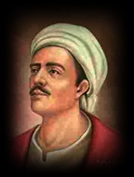
Yunus Emre

Slide 36
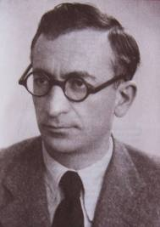
PEYAMİ SAFA

Slide 37
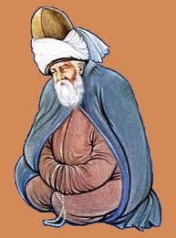
Mevlana

Slide 38
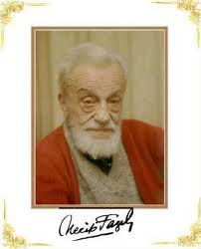
Necip fazıl
Kısakürek

Slide 39
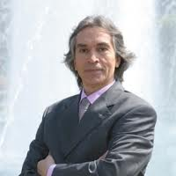
İskender pala

Slide 40
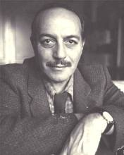
Cemal Süreya

Slide 41
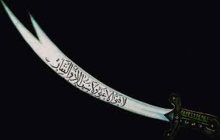
Hz. Alİ

Slide 42
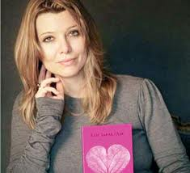
Elif Şafak

Slide 43
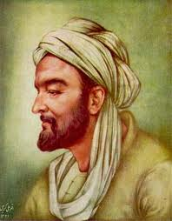
İbn Sİna

Slide 44
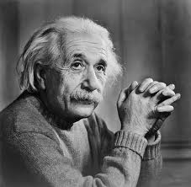
ALBERT EİNSTEİN

Slide 45
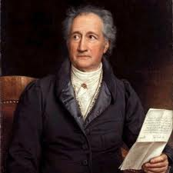
GOETHE

Slide 46
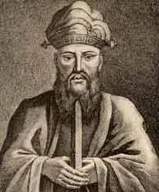
KONFÜÇYÜS

Slide 47
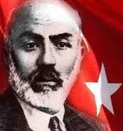
Mehmet Akif
Ersoy

Slide 48
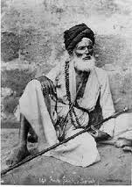
ŞEMS TERBİZ

Slide 49
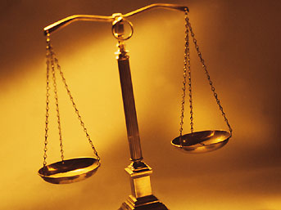
Hz. Ömer

Slide 50
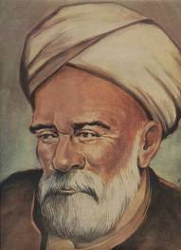
Farabİ

